Slide 1
Camada de enlace
Ana Julia Lima de Oliveira

Slide 2
Camada de Enlace
A camada de enlace é a segunda camada do modelo OSI (Open Systems Interconnection), ela é responsável pela transferência confiável de dados entre dispositivos em uma rede local.
Sua principal função é fornecer um serviço confiável de entrega de dados entre dois dispositivos conectados na mesma rede física. Também é responsável por dividir os dados em quadros (ou pacotes), adicionar cabeçalhos e rodapés aos quadros e gerenciar a transmissão de quadros pela rede, responsável por garantir que os quadros sejam recebidos corretamente, verificando erros de transmissão e solicitando que os quadros danificados sejam retransmitidos.

Slide 3
Camada de Enlace
Alguns dos protocolos mais comuns usados na camada de enlace são:
Ethernet: usado para conectar dispositivos em uma rede local com fio. Ele define as regras para a transmissão de dados em uma rede e inclui detalhes sobre como os dados são formatados e transmitidos.
Wi-Fi: conjunto de protocolos sem fio que permitem a comunicação entre dispositivos em uma rede local. Usa ondas de rádio para transmitir dados entre dispositivos e usa várias técnicas para evitar interferência e perda de dados.
Bluetooth: é um protocolo sem fio que é usado para conectar dispositivos em uma rede local. Ele usa sinais de rádio de curto alcance para transmitir dados entre dispositivos e é usado para conectar dispositivos como fones de ouvido, alto-falantes, teclados e mouses sem fio.

Slide 4
Camada de Enlace de dados
Responsável por realizar o controle de fluxo e o controle de erro.
Controle de fluxo: informa a quantidade de dados que o emissor pode enviar;
Controle de erro: detecta frames corrompidos (bits enviados em pacotes). Também faz a correção e detecta erros.

Slide 5
Camada de Enlace
Canal sem ruído
Simplest: são enviados de forma simples, porém ocorre o risco de oerda por não ter a confirmação do recebimento (ACK).
Stop-and-wait: Envia o frame e aguarda a confirmação (ACK).

Slide 6
Camada de Enlace
Canal com ruído
Stop-and-wait ARQ: é responsável por numerar os fraimes.
Go-Back-N AQR: é responsável por transmitir o conjunto de fraimes.
Seletive Repeat ARQ: utiliza 2 janelas com um mesmo tamanho (recepção e transmissão) e não confirma os frames.

Slide 7
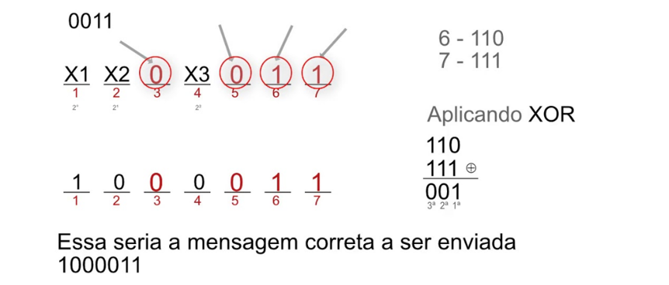
Controle e detecção de erros
Distância de Hanning:
A diferença entre duas palavras de código (número diferente de bits).
Se a distância mínima entre pares de códigos é maior ou igual a 2 yodos os erros isolados são detectados por um código.

